Slide 1



金庸武侠知识图谱问答系统
面向射雕三部曲的问答与证据溯源
汇报人：田惠今
知识工程综合实践答辩

Slide 2
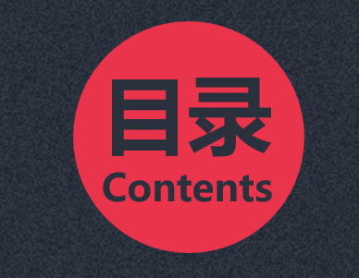

2
1
系统设计与实现
检索与项目目标
先介绍检索难点与项目目标，再说明图谱构建和问答流程。评测部分分别报告两组结果，最后演示如何从答案回查原文。
评测与结果分析
系统展示与展望
3
4

Slide 3
复杂知识的检索困境
检索与项目目标
三大核心研究问题

Slide 4
知识检索
复杂知识的检索困境
01 语义关联难定位
相似的文本未必回答了问题。问“谁是郭靖的师父”时，检索可能返回提及郭靖的情节，却遗漏明确说明师徒关系的段落。
02 多跳关系难追溯
例如“郭靖妻子的父亲是谁”，需要先确定郭靖的妻子，再查她的父亲。仅凭文本相似度，检索结果可能只覆盖其中一跳，用户仍要自己核对关系。

Slide 5
项目目标
项目目标：三大核心研究问题
01 知识组织
02 智能路由
03 可解释性
用人物、门派、武功和地点组织三部小说的知识。结合书名和别名定位实体。
按问法选择检索策略。图谱缺证时尝试回查原文。
展示答案所用的关系路径或原文片段，让用户能核对每一步查询的依据。
Notes:
三个目标分别对应本体组织、按问法检索和证据溯源。实体定位结合别名与作品范围，图谱缺证时可以回查原文。

Slide 6
阶段回顾
本体设计
系统设计与实现
构建与问答流程
Notes:
接下来，我将详细介绍第二部分：系统设计与技术实现。这部分将涵盖我们的整体研究思路、具体的技术方案以及方案的可行性分析。

Slide 7
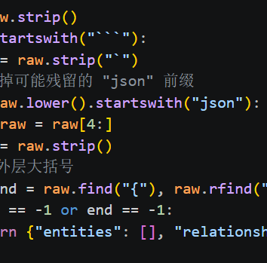
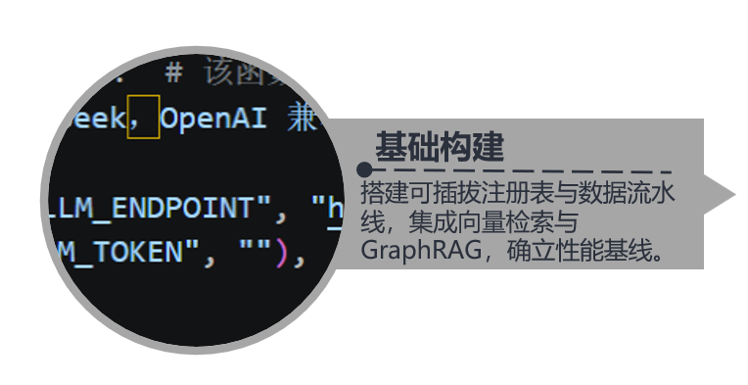
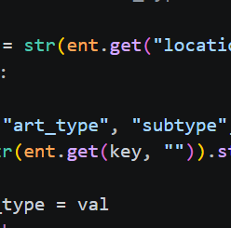
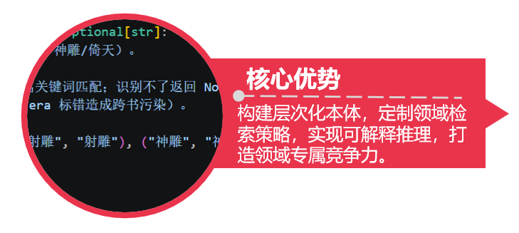
项目回顾
阶段回顾与定位转向
痛点反思
通用检索返回文本片段，多跳关系仍需梳理。
定位重塑
保留原文检索，引入武侠本体和面向具体问法的图谱策略。
Notes:
在项目初期，我们构建了一个通用的问答框架。但很快发现，这种通用方案缺乏对金庸武侠领域的深度挖掘。因此，我们进行了关键的定位转向，从一个通用的对比框架，转变为一个专注于武侠领域知识推理的专用系统。这一转向的核心，是围绕层次化本体、领域专用检索策略和可解释推理这三大支柱展开的。

Slide 8

武侠图谱
武侠本体的实体与关系
人物连接师承、门派归属、武功和地点。作品标记用于限定检索范围。
关系结构示意
知识实体分布
师徒、亲属等
人物
实体类型 | 数量
人物 | 1,979
门派 | 161
武功 | 1,167
地点 | 1,572
合计 | 4,879
归属、创立
门派
人物
精通
武功
位于
地点
本体规定关系的端点和方向。查询“谁是谁的师父”时，需要沿师徒边反向回查。
知识工程综合实践答辩
08 / 21
Notes:
依据 src/core/ontology.py 与 docs/rebuild_20261107.md。当前本体有 4 类知识实体、11 类知识关系。图中为关系类型示意，位于关系也可从门派或地点出发。作品标记不能单独解决人物消歧。

Slide 9
数据构建
图谱构建流水线
语料覆盖《射雕英雄传》《神雕侠侣》《倚天屠龙记》。
01
02
03
04
05
文本切块
模型抽取
证据校验
图谱入库
对齐与验证
目标 1,500 字
DeepSeek
检查证据句
Neo4j 写入
归并实体别名
重叠 200 字
实体与关系
记录拒绝原因
同步保存文本向量
验证向量和全文索引
入库文本块
745
792
795
2,332
射雕英雄传
神雕侠侣
倚天屠龙记
三部合计
最终保留 4,879 个知识实体、3,670 条知识关系。文本块与辅助边另计。
知识工程综合实践答辩
09 / 21
Notes:
依据 docs/rebuild_20261107.md、src/ingest/corpus.py、src/ingest/build_kg.py。每块目标约 1,500 字、重叠目标 200 字，实际边界按文本段落调整。抽取通过 extract-v5 提示词和 DeepSeek。bge-m3 生成 1,024 维向量并随文本块入库，重建后检查向量及全文索引。知识关系与 MENTIONS 等辅助边分开统计。

Slide 10
数据治理
关系证据校验
抽取提示词要求模型提供原文证据句。校验器再检查证据是否能在文本块中找到。
有证据句时核对原文
缺句时查同句共现
候选关系
原文校验
父母子女边
另查亲属词
通过并绑定来源
不通过
校验失败，记录拒绝原因
99.97%
3,669 / 3,670 条知识关系关联了来源文本块
来源覆盖率用于衡量回查能力。关系语义仍需结合上下文复核。
知识工程综合实践答辩
10 / 21
Notes:
依据 src/ingest/relation_evidence.py、src/ingest/build_kg.py、docs/rebuild_20261107.md。比较时会去除空白。模型未给证据时，代码寻找两个实体的同句共现。PARENT_OF 还要求明确的亲属词。99.97% 是带 chunk_ids 的关系占比。

Slide 11
检索方法
两种通用方法与五种领域策略
所有方法通过统一接口返回证据，供答案生成和前端展示使用。
通用检索
人物与门派
武学与跨书
向量检索
人物关系
武学传承
按语义相似度召回文本块
定向查亲属、婚姻、结拜等
组合精通边和师徒边
调库 GraphRAG
师承链
跨书关联
向量召回后扩展图邻居
沿师徒边追溯师承
按作品范围查人物关联
门派聚合
查创派、门人及相关武功
固定策略对照覆盖两种通用方法和四种领域策略，共 6 种。
知识工程综合实践答辩
11 / 21
Notes:
依据 src/methods/、src/core/registry.py 与 src/generate/injection.py。武学传承组合 MASTERS 和 MASTER_OF，得到候选传承链，仍应结合原文。跨书关联已接入系统，未纳入本次 54 题固定策略对照。

Slide 12
智能路由
自动选路与缺证回查
先按实体和问法选策略，再决定送给模型的是关系路径还是原文片段。
输入问题
识别实体与问法
执行所选检索
注入证据
生成答案
图检索返回指定缺证状态
向量回查原文
回查有证据时替换
回查示例
穆念慈的儿子是谁？
人物关系检索缺证，改用向量原文，最终答出杨过。
知识工程综合实践答辩
12 / 21
Notes:
依据 src/generate/service.py 的 ask_auto、_retrieve_auto，以及 src/generate/intent_classifier.py。向量回查仅在指定图检索缺证状态触发，有证据且有上下文时才采用。否则保留原结果。示例为 output/auto_route_results.json 的 q055。

Slide 13
第三部分
系统评测与结果分析
自动问答与固定策略使用不同题集，各自统计命中率。
100
54
自动问答
固定策略对照
看完整系统在混合题型下的表现
让各方法回答同一套题
知识工程综合实践答辩
13 / 21
Notes:
依据 output/auto_route_summary.txt、output/compare_table.md 和 src/eval/metrics.py。两个实验条件不同，后续分别报告。

Slide 14
评测设计
两套题的评测流程
两组实验都使用 top_k = 5，按题库中的可接受答案计算命中。
100 题自动问答
识别意图并自动选路
生成回答
统一判分
54 题固定策略
每次指定一种方法
命中规则
示例 “峨嵋派”与“峨眉派”
回答肯定提及任一可接受写法，计为命中。
命中率反映题库判分结果。完整事实与证据质量需要另行复核。
知识工程综合实践答辩
14 / 21
Notes:
依据 run_auto_eval.py、src/eval/run_compare.py 与 src/eval/metrics.py。100 题对应 questions_stage2.json，54 题对应 questions.json。否定表述不计命中。exact_match 另看 answer_entities 是否全部命中。字符串命中不能覆盖答案中所有事实。

Slide 15
评测结果
自动问答命中 88 题
固定策略对照使用另一套 54 题，以下分别报告两组结果。
自动问答实跑
固定策略对照
88%
方法 | 命中题数 | 命中率
调库 GraphRAG | 41 / 54 | 75.93%
向量检索 | 40 / 54 | 74.07%
人物关系 | 22 / 54 | 40.74%
师承链 | 9 / 54 | 16.67%
门派聚合 | 2 / 54 | 3.70%
武学传承 | 1 / 54 | 1.85%
88 / 100 题命中
100 题均完成流程
12 题未命中可接受答案
在同一套 54 题上，两种通用方法只差 1 题。
知识工程综合实践答辩
15 / 21
Notes:
来源 output/auto_route_summary.txt 与 output/compare_table.md（2026-11-07）。自动问答 100 题状态均为 ok，命中 88。54 题单次对照中两种通用方法相差 1 题。不同题集间不能据此比较方法优劣。

Slide 16
证据溯源
两跳关系如何回到原文
示例问题 郭靖的义兄拖雷的父亲是谁？
结拜
父子
郭靖
拖雷
铁木真
第一跳 结拜关系
第二跳 父子关系
“正是拖雷和他义弟郭靖。”
拖雷傲然道：“我爹爹是铁木真。”
《射雕英雄传》文本块 80
《射雕英雄传》文本块 62
两段证据在拖雷处相接。查父亲时，沿“铁木真指向拖雷”的父子边反向读取。
知识工程综合实践答辩
16 / 21
Notes:
来源 output/auto_route_results.json 的 q047。引文来自检索返回的《射雕英雄传》文本块 80 和 62。结拜关系为对称关系。PARENT_OF 存储方向为铁木真指向拖雷，回答时由拖雷逆向读取。

Slide 17
结果分析
路由分布与两道错题
按最终使用的方法统计 100 题结果，向量检索包含图检索缺证后的回查。
最终使用的方法
共同师父
检索方法 | 命中 / 题数
人物关系 | 32 / 33
师承链 | 9 / 12
门派聚合 | 3 / 3
向量检索 | 44 / 52
合计 | 88 / 100
郭靖与黄蓉共同的师父是谁？
检索只覆盖郭靖一侧，缺少两人的师承交集。
亲属问答
杨过的母亲是谁？
向量回查的前 5 条证据未支持正确答案。
这两道错题分别暴露了多起点关系组合和原文召回的不足。
知识工程综合实践答辩
17 / 21
Notes:
来源 output/auto_route_summary.txt 和 output/auto_route_results.json 的 q051、q057。按 method 分组，与初始 intent 不同。q051 只检索到郭靖一侧的师承，q057 的前 5 个证据块未支持正确答案。

Slide 18
第四部分
系统展示与未来展望
以“郭靖的妻子的父亲是谁”为例，演示如何查阅答案和证据。
01
02
03
提交问题
查看关系路径
回查原文
输入自然语言问句
定位郭靖、黄蓉和黄药师
展开关系证据与作品出处
知识工程综合实践答辩
18 / 21
Notes:
演示题来源 output/auto_route_results.json 的 q035。下一页展示该题的前端回放。

Slide 19
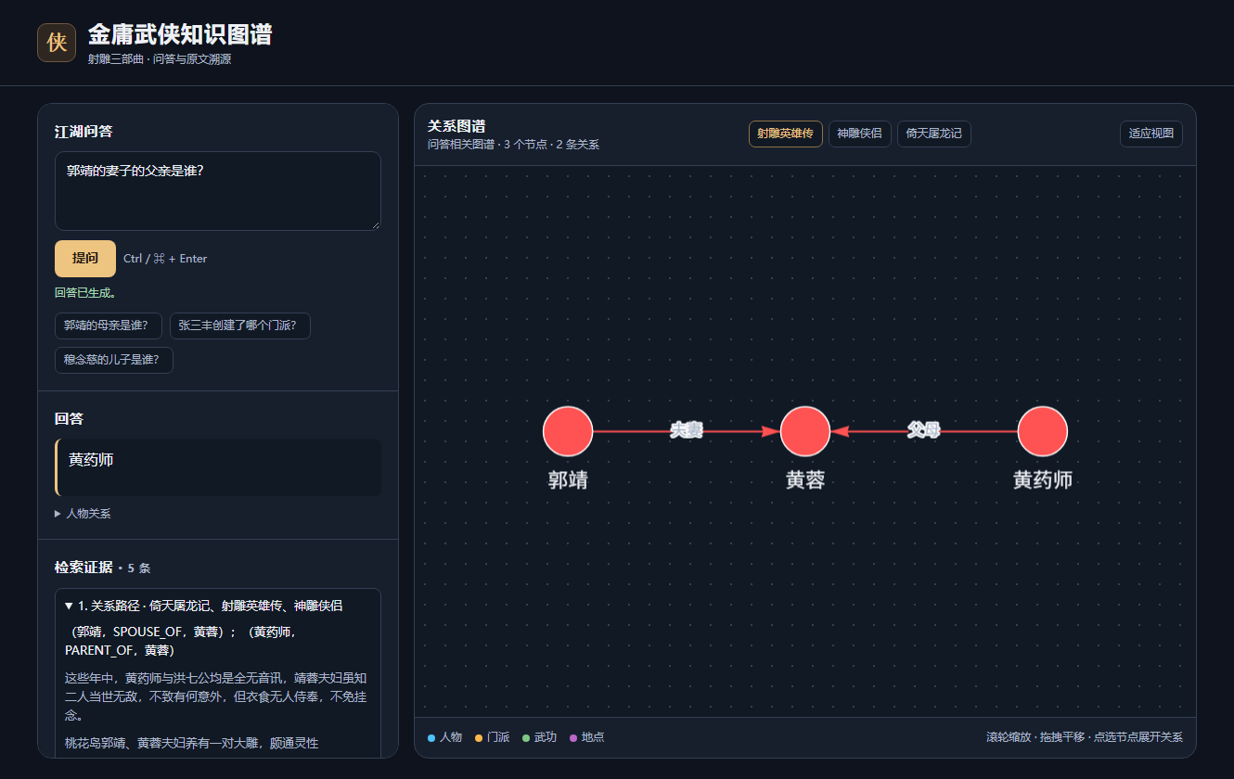
前端展示
答案、图谱和原文证据联动
下图回放评测题 q035。图谱聚焦检索结果中的首条关系路径。
01
提交问题
郭靖的妻子的父亲是谁？
02
查看答案
系统返回黄药师，图谱高亮关系。
03
核对证据
展开证据查看关系类型和原文。
图谱支持按书切换、缩放和展开邻居。
知识工程综合实践答辩
19 / 21
Notes:
演示截图取自工作区既有原稿修订版中的当前前端回放，问题和答案与 output/auto_route_results.json 的 q035 一致。交互能力按 frontend/index.html 描述。

Slide 20
项目总结
系统能力与后续验证
系统已串联三部小说的图谱构建、自动问答和证据展示。
已实现
三部小说建图
按问法检索并生成
展示路径与原文
当前不足
后续验证
图谱漏边会中断多跳查询
增加带原文证据的关系覆盖，抽查新增边
共同关系缺少多起点组合
对多个起点分别检索，再求关系交集
关键段落可能排在前 5 条之外
按人物与关系词重排文本，并用新题复测
知识工程综合实践答辩
20 / 21
Notes:
已实现能力依据 docs/rebuild_20261107.md、src/generate/service.py 和 frontend/index.html。后续验证为基于本轮错题的计划，尚无对应复测结果。

Slide 21
项目答辩
感谢聆听，欢迎提问
小组分工
田惠今
架构接口、领域检索、意图分类与知识注入
胡沛亮
数据抽取、图谱构建与实体对齐
刘鹏飞
两种基线、图算法与跨书关联
陆彦达
评测代码与评测输出
周树寰
前端框架与生成服务
知识工程综合实践答辩
21 / 21
Notes:
分工沿用原答辩稿。

